Slide 2
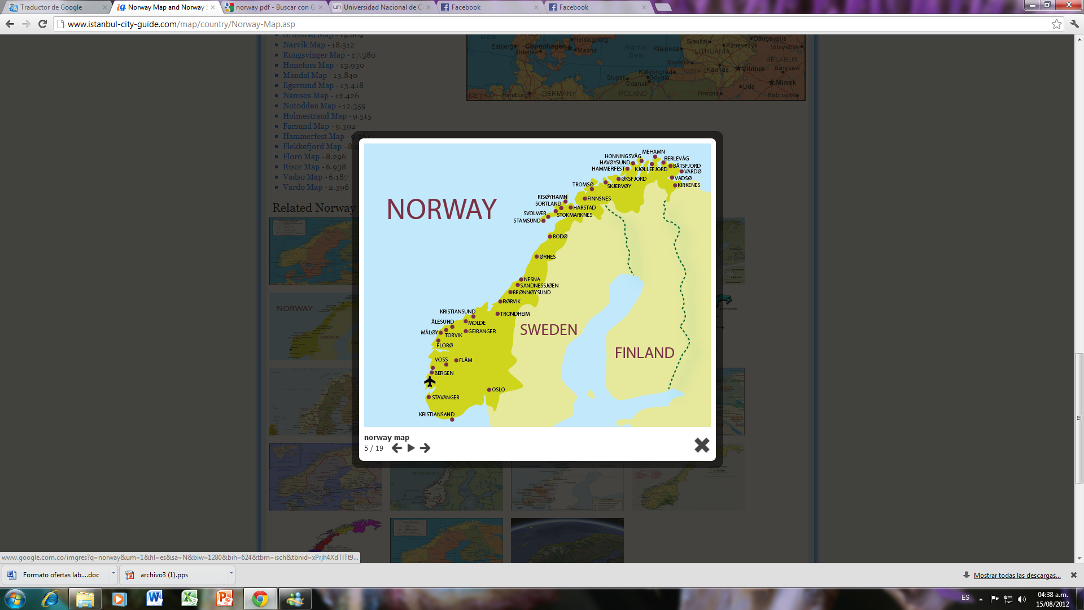

Slide 3
NORUEGA
Tercer país en PIB.
Tercer exportador de petróleo del mundo después de Rusia y Arabia Saudita, donde la industria del crudo hace una cuarta parte de su PIB nacional.
Energía hidroeléctrica, gas, minerales, pesca y silvicultura.
Segundo exportador mundial de pesca marítima después de China.
Sectores de la Economía: Industria alimenticia, construcción naval, metalurgía, minería, producción de papel y química.
En 2011, el Reino de Granada fué clasificado como el país con más alto indice de desarrollo humano (0,943).
Según el Global Peace de 2007 es el país mas pacífico del mundo.
Idioma oficial: Noruego, lengua nor-germánica relacionada con el danés y sueco.

Slide 4
EVOLUCIÓN DE ALGUNAS DEFINICIONES DE TELEMEDICINA
1975: "La telemedicina es la práctica de la medicina sin la confrontación física usual entre el paciente y el médico, a través de un sistema de comunicación audiovisual"
Bird, K T. Telemedicine; concept and practice. Springfield, Illinois, Thomas, 1975.

Slide 5
1983: “La telemedicina es el uso de la tecnología de telecomunicaciones para asistir en la difusión de los cuidados de la salud"
Conrath, D W et al. Evaluating telecommunications technology in medicine. Dedham, Massachusetts, Artech House, 1983.
1994: “La investigación, monitoreo y administración de los pacientes y la educación…"
Nymo Birger. Telemedicine. Tlelektronikk special edition 1994
2005: “Telemedicina es el uso de información médica intercambiada de un sitio a otro por medio de las comunicaciones electrónicas para mejorar el estado de salud de los pacientes”
2005 American Telemedicine Association

Slide 6
TELEMEDICINA
Historia:
1900: Intentos para desarrollar equipos, en Australia, para transmitir radiografías a traves del telégrafo
1950: Holter, Gengerelli y Glasskock consiguen recibir por radio el ECG de personas que deambulaban por la calle, a considerable distancia de la estación receptora.
1950 Científicos de la NASA desarrollaron un sistema de asistencia médica que les permitía vigilar constantemente las funciones fisiológicas de los astronautas en el espacio.
1959: Se consigue transmitir por primera vez imágenes radiológicas a través de la línea telefónica.

Slide 7
TELEMEDICINA
Tres elementos fundamentales
Telecomunicación
Ciencia Médica de la Computación
Servicios de Salud.

Slide 8
TELEMEDICINA
Envío de imágenes (TAC, Ultra Sonido, mamografía, RMN, biopsias, etc.) de pacientes estudiados en un centro de referencia hacia otras instituciones que no disponen de estas técnicas.
Servicios:
Teleconsultas en tiempo real o diferido.
Interconsultas con especialistas para obtener criterios de diagnósticos especializados.
Ing. Mario Kindelán Baró, La Telemedicina, su estructura, objetivos y ventajas.

Slide 9
Telemedicina
Realización de telediagnóstico en tiempo real y diferido.
Servicios:
Bases de datos de imágenes y de casos de interés en archivos de imágenes y diagnóstico.
Teleducación (biblioteca y universidad virtual, eventos, libros y publicaciones seriadas.)
Telegestión y Televigilancia.
Ing. Mario Kindelán Baró, La Telemedicina, su estructura, objetivos y ventajas.

Slide 10
DESVENTAJAS:
Posible resistencia del personal médico y paramédico a utilizar nuevas tecnologías que no dominan.
Se pierde un tanto la confidencialidad de los datos.
Bioética. El intercambio de criterios diagnósticos debe ser realizado con ética médica, con pleno acuerdo de las partes.
Rentabilidad (costo). Aunque visto desde el punto de vista social, esto se minimiza.

